Slide 1
Správa o činnosti a hospodárení od posledného valného zhromaždenia
10.3.2018
...aby hlas mladých v Žilinskom kraji bolo počuť!

Slide 2
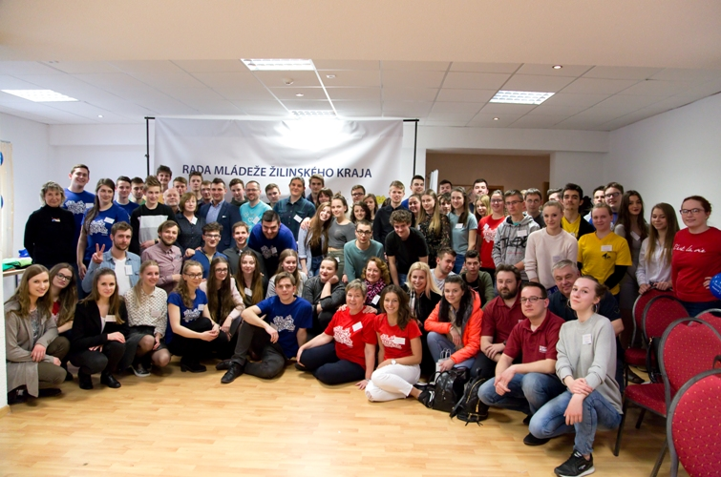
ČLENSKÁ ZÁKLADŇA k 31.12.2018
60 členských mládežníckych
organizácií a neformálnych skupín.
Pôsobnosť vo všetkých 11 okresoch
Z toho:
LIPTOV 12 : Liptovský Mikuláš- 8, Ružomberok-4 ,
ORAVA 18 : Dolný Kubín- 3, Námestovo- 7, Tvrdošín-8,
TURIEC 7: Martin- 4, Turčianske Teplice-3 ,
KYSUCE 6: Čadca-3 , Kysucké Nové Mesto-3,
H. POVAŽIE 17: Bytča-2, Žilina-15

Slide 3
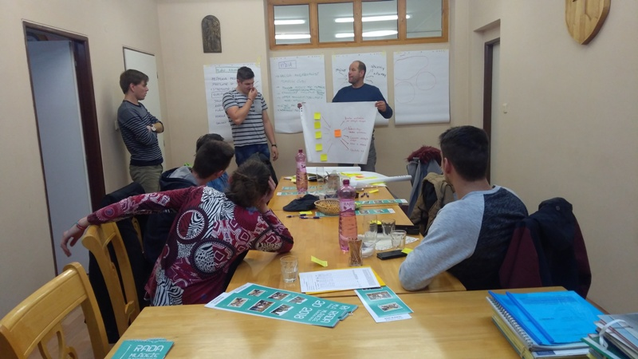
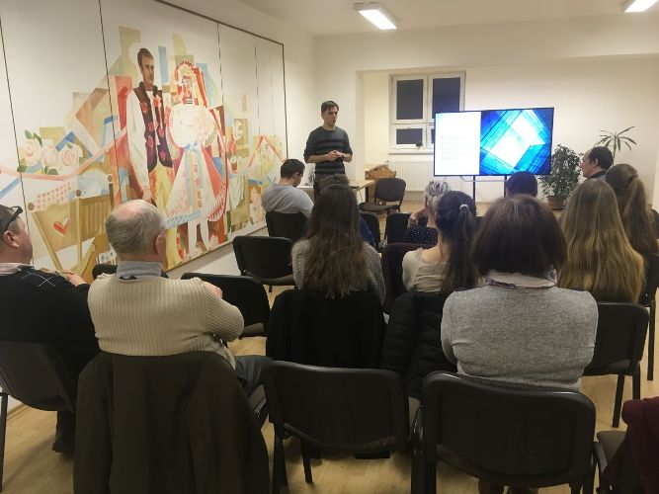
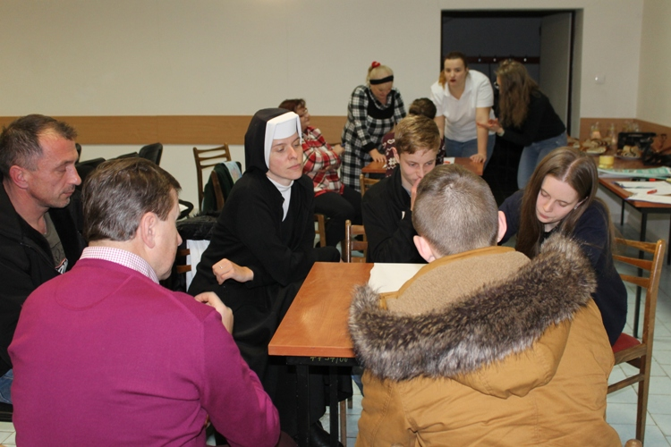
AKTIVITY
Mládež a samospráva
Vidiecka mládež v komunite II
Vytvorenie prvých Koncepcií práce s mládežou v obciach:
Oravská Polhora,
Zubrohlava,
Oravské Veselé,
Beňadovo.
Jedinečnosť:
prvé Koncepcie vo vidieckych obciach,
okres Námestovo - okres s plusovou populáciou
v Žilinskom kraji

Slide 4
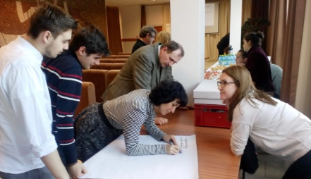
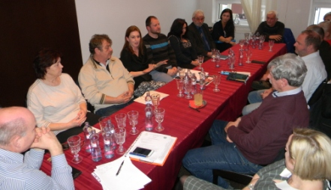
AKTIVITY
Mládež a samospráva
Mládež v Liptovskom Hrádku
Vytvorenie Analýza stavu práce s mládežou
v meste Liptovský Hrádok
pomenovanie silných a slabých stránok,
problémov, ich príčin a následkov
Jedinečnosť:
- základ k vypracovaniu Koncepcie práce s mládežou

Slide 5
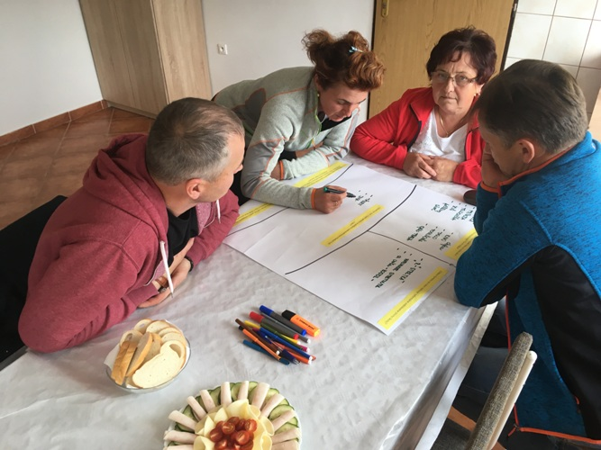
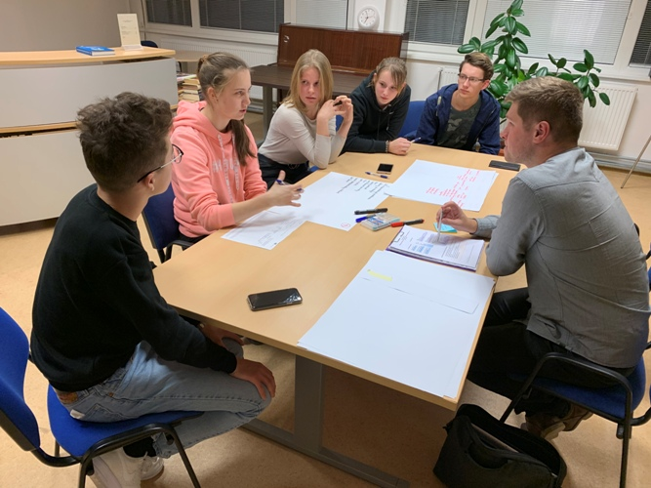
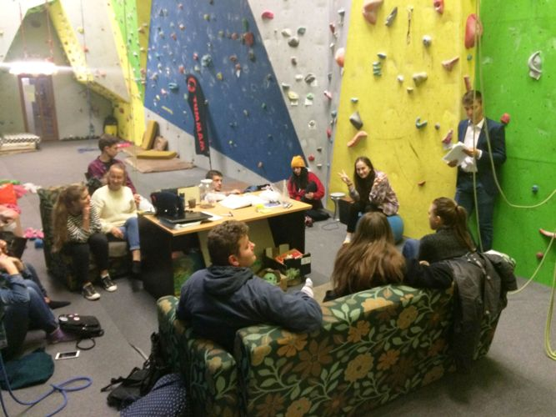
AKTIVITY
Mládež a samospráva
V spoluprácu s
Asociáciu krajských rád mládeže- AKRAM
samospráva + mládež + obyvatelia obce
Koncepcia práce s mládežou so zapojením do komunitného života obce
Žaškov- Zázrivá- Sihelné- Podhorie- Pribiš- Komjatná

Slide 6
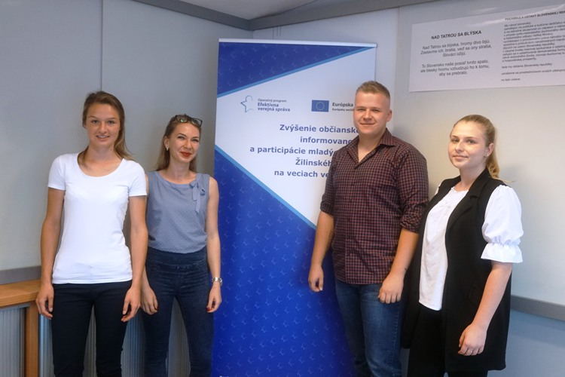
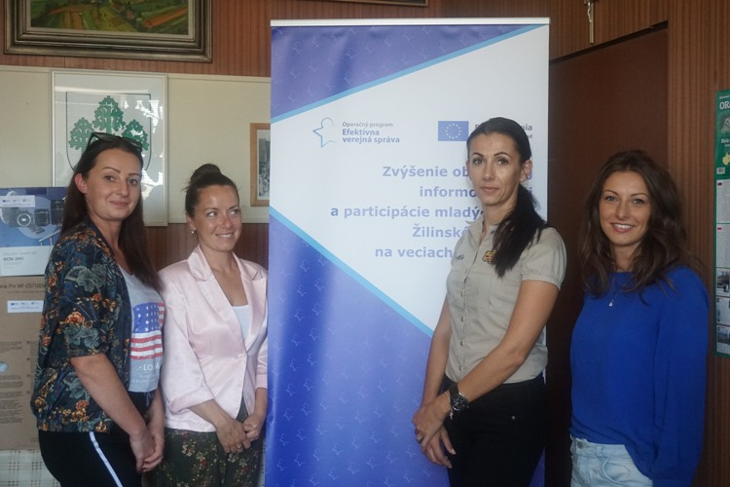
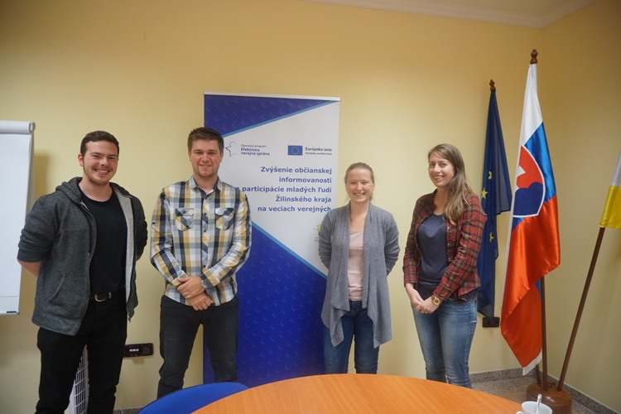
AKTIVITY
Mládež a samospráva
Zvýšenie občianskej informovanosti a participácie mladých ľudí Žilinského kraja na veciach verejných
Trvanie: 05/2018 – 07/2020
12 obci Žilinského kraja
12 mesiacov v jednej obci
Výstupy:
Vytvorenie Koncepcie práce s mládežou v obci,
Založenie Rady mládeže obce a jej vyškolenie,
Vytvorenie platformy spolupráce subjektov venujúcich sa mládeži v obci
Vytvorenie metodiky pre tvorbu strategických dokumentov pre mládež na úrovní obci
Jedinečnosť:
vytvorenie metodiky
zakladanie Rád mládeže v obciach
do dnešného dňa na projekte je zamestnaných 36 osôb na TPP

Slide 7
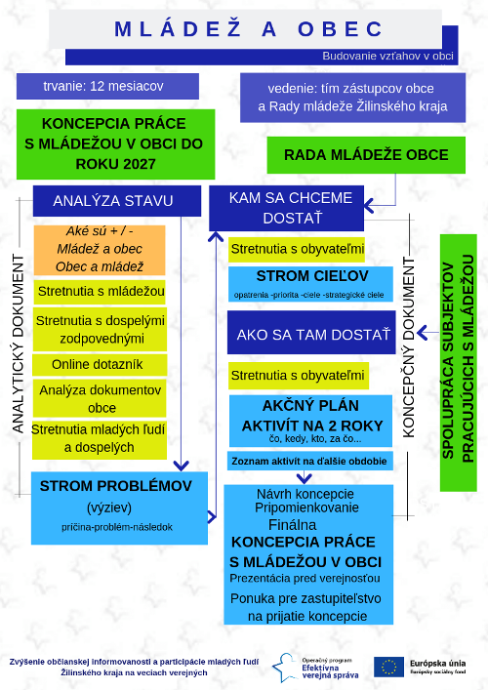
AKTIVITY
Mládež a samospráva
Zvýšenie občianskej informovanosti a participácie mladých ľudí Žilinského kraja na veciach verejných
Obce:
Habovka, Likavka, Rabča,
Nededza, Oravská Jasenica,
Zábiedovo, Kunerad, Ľubeľa,
Zákamenné,
Rozbehnuté rokovania:
Vysoká nad Kysucou, Klin,
Ďurčina, ( Konská)

Slide 8
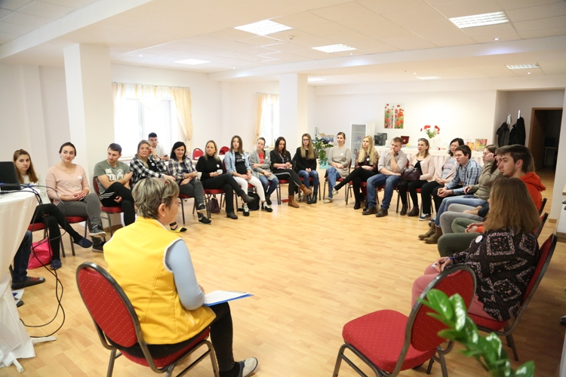
AKTIVITY
Mládež a samospráva
Zvýšenie občianskej informovanosti a participácie mladých ľudí Žilinského kraja na veciach verejných
Workshopy a pracovné porady tímov z obci

Slide 9
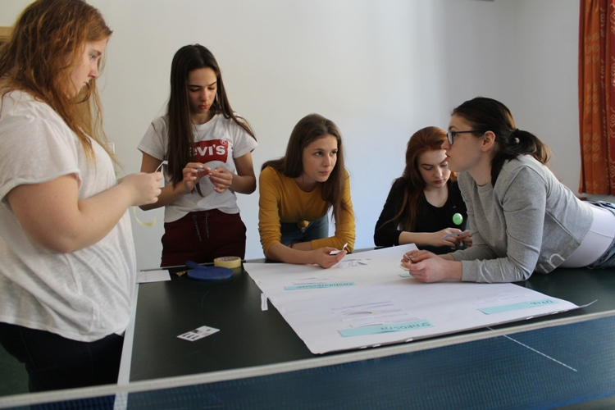
AKTIVITY
Mládež a samospráva
Zvýšenie občianskej informovanosti a participácie mladých ľudí Žilinského kraja na veciach verejných
Školenia obecných rád mládeže v nových obciach

Slide 10
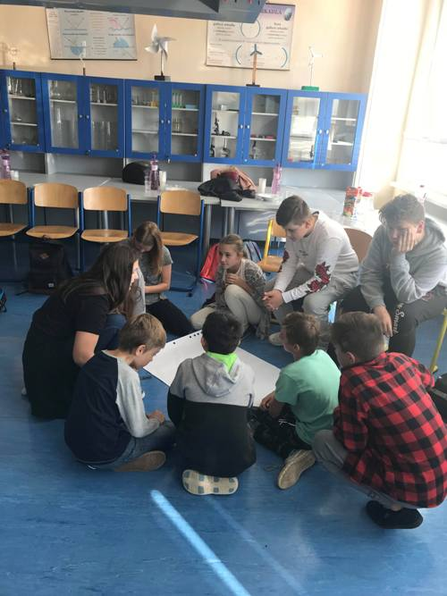
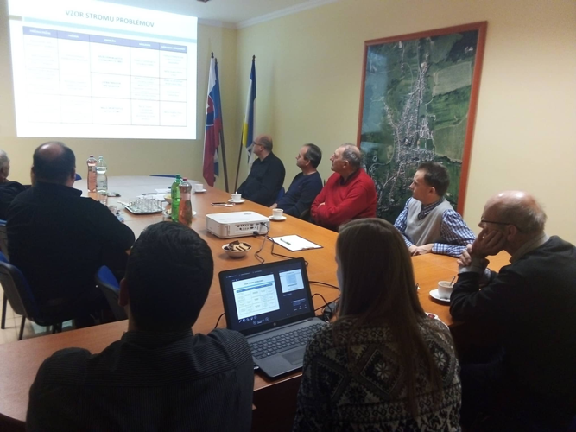
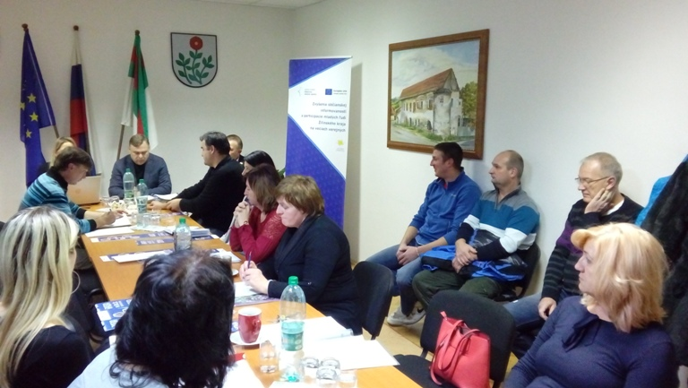
AKTIVITY
Mládež a samospráva
Zvýšenie občianskej informovanosti a participácie mladých ľudí Žilinského kraja na veciach verejných
Diskusné a analytické stretnutia v obciach s obyvateľmi

Slide 11
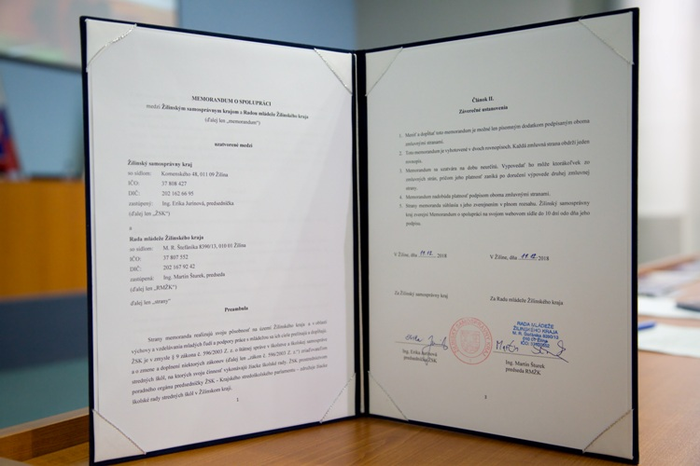
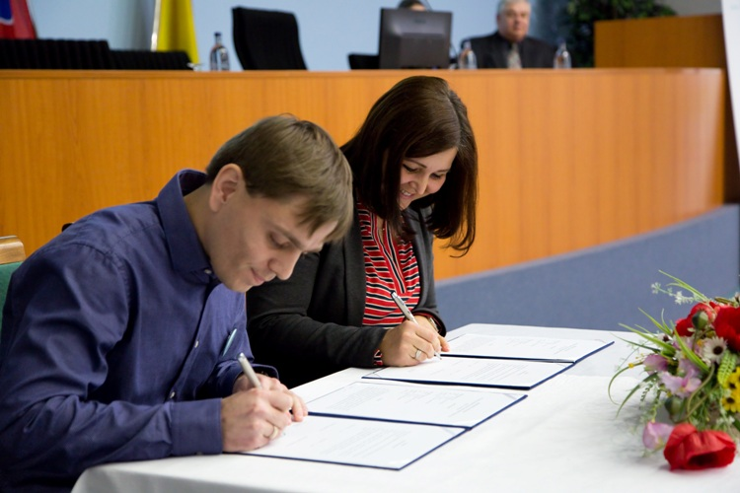
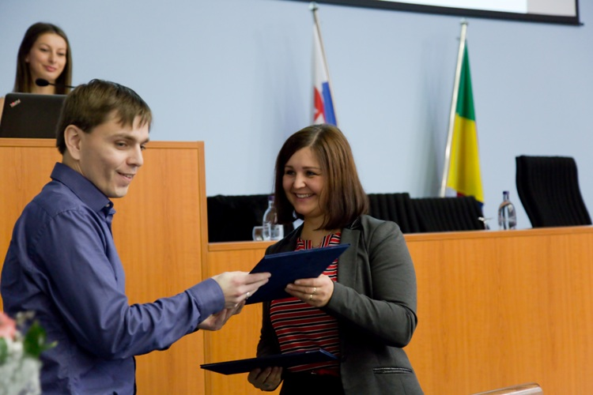
AKTIVITY
Mládež a samospráva
Podpísanie Memoranda o spolupráci
so Žilinským samosprávnym krajom
V oblastiach:
Podpora činnosti žiackych školských rád, členov
a ich koordinátorov,
Realizácia opatrení smerujúcich k naplneniu
Stratégie SR na území Žilinského kraja,
Príprava koncepčných dokumentov a realizácia
opatrení na podporu práce s mládežou na území kraja.

Slide 12
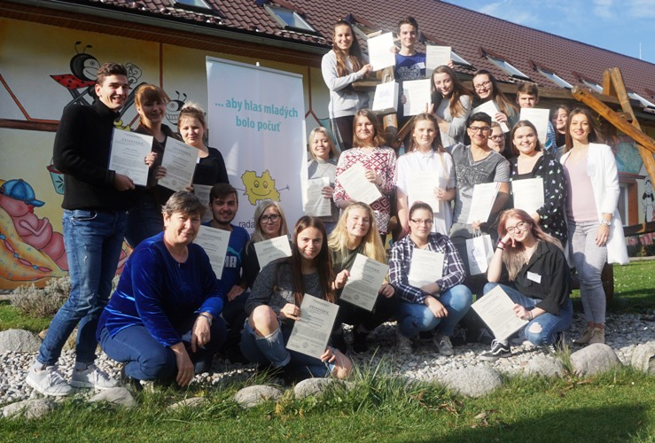
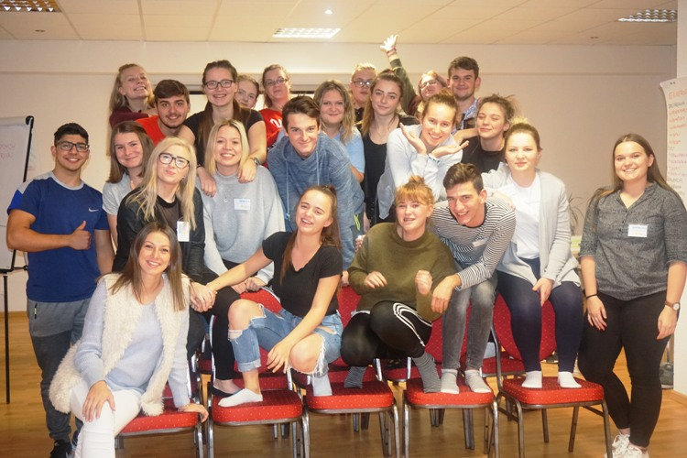
AKTIVITY
Žiacka samospráva
Vzdelávanie žiackych školských rád
Akreditované vzdelávanie
Líder žiackej školskej rady
3- fázové vzdelávanie
nastúpilo 24 účastníkov
osvedčenie bolo udelené 22 absolventom
Podľa regiónov:
Liptov- 3, Orava -3, Turiec- 3, Kysuce -8, H. Považie- 5
Pod záštitou Eriky Jurinovej, predsedníčky Žilinského samosprávneho kraja

Slide 13
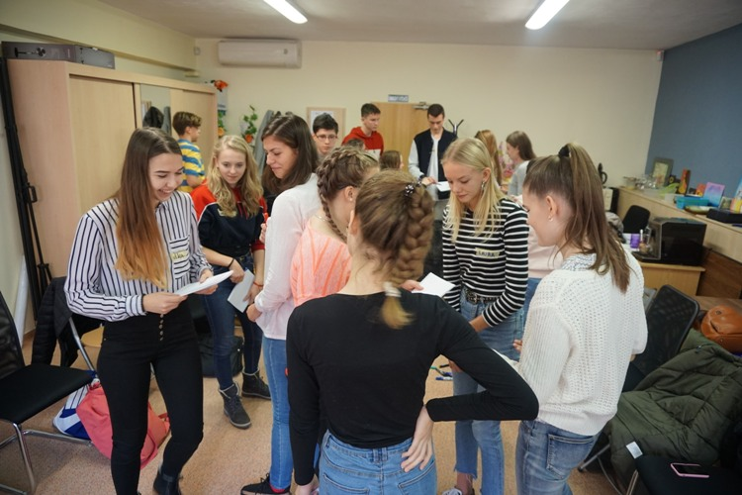
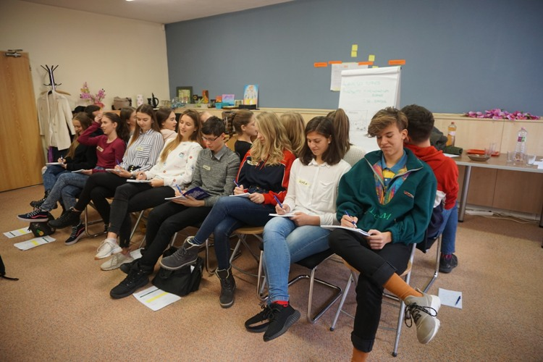
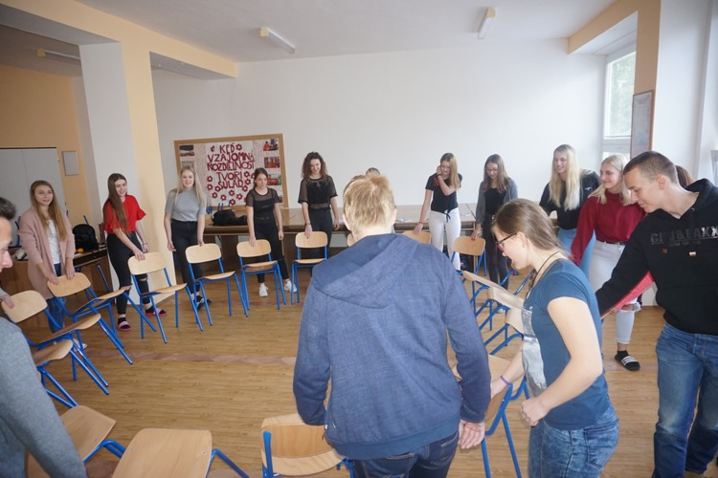
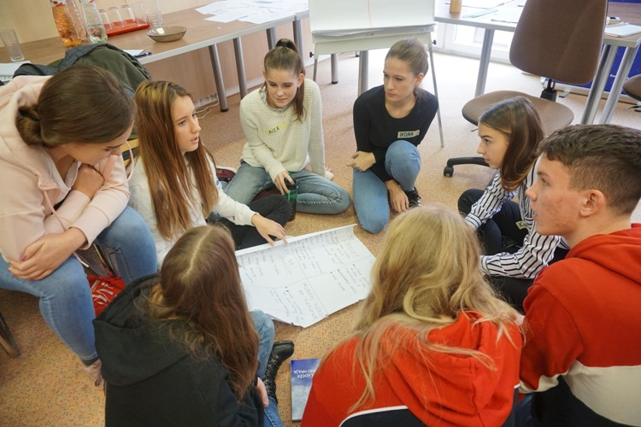
AKTIVITY
Žiacka samospráva
Vzdelávanie žiackych školských rád
Jednodňové školenie celých tímov zo žiackych školských rád
Obchodná akadémia DMJ Čadca
Gymnázium Veľká okružná Žilina
Obchodná akadémia Žilina
Zaujímavosť: prvé tímové vzdelávanie celých rád školy

Slide 14
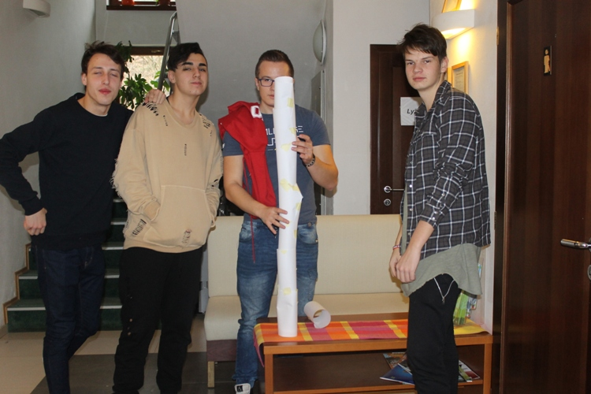
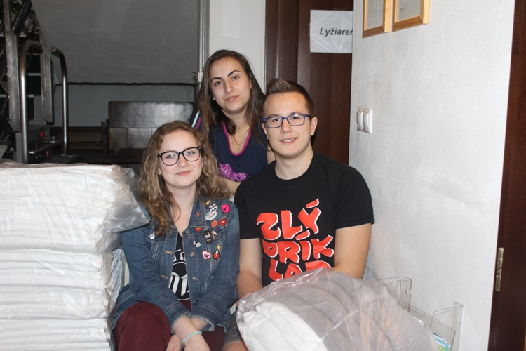
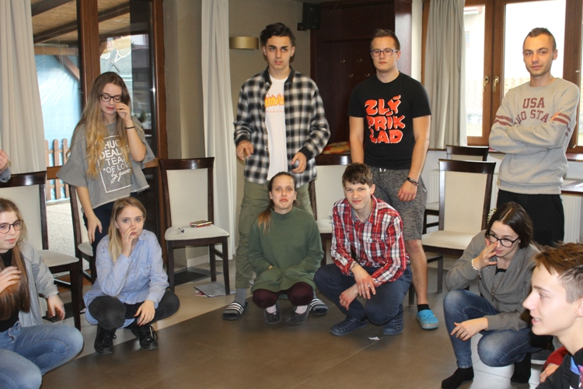
AKTIVITY
Žiacka samospráva
Vzdelávanie žiackych školských rád
Školenie nových členov zo žiackych školských rád stredných škôl
2 x realizované v spolupráci s organizáciou IUVENTA- Slovenský inštitút mládeže
Zaujímavosť - z regiónov boli:
Liptov- 14, Orava -4 Turiec- 8, Kysuce -10, H. Považie- 13

Slide 15
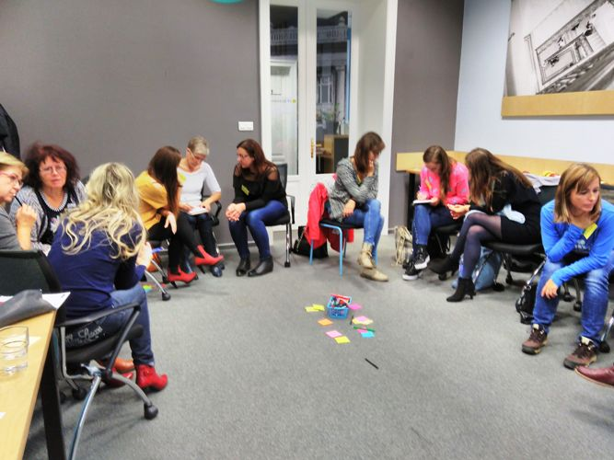
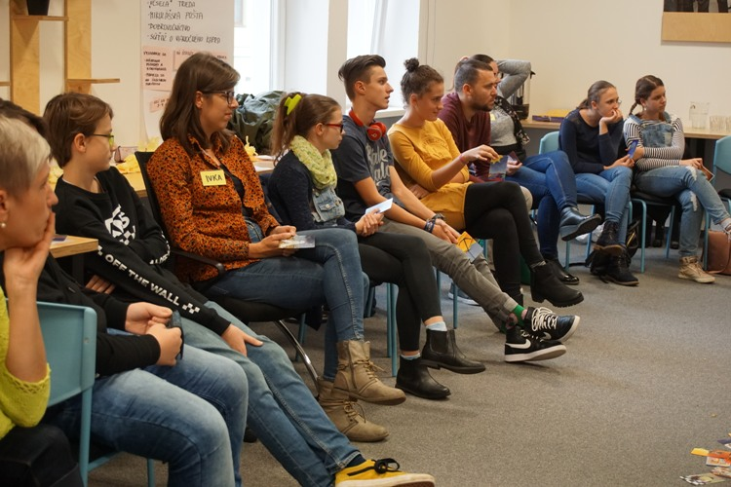
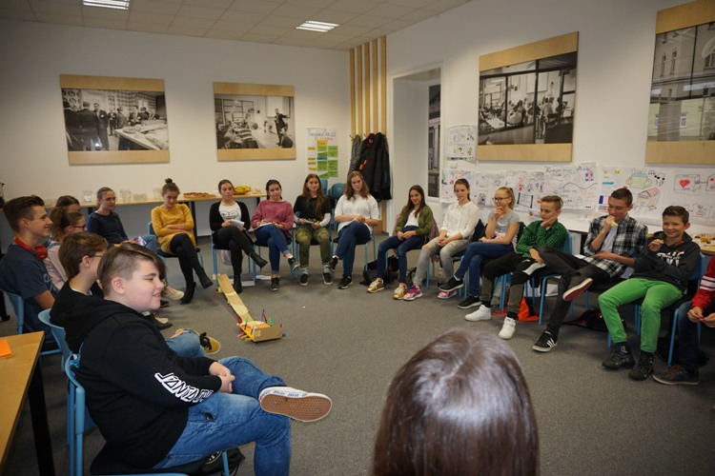
AKTIVITY
Žiacka samospráva
Vzdelávanie žiackych školských rád
Školenie nových členov a koordinátorov zo žiackych školských rád základných škôl
Realizované v spolupráci s organizáciou IUVENTA- Slovenský inštitút mládeže
Zaujímavosť :
-prvý krát sa realizovalo vzdelávanie pre základné školy

Slide 16
AKTIVITY
Žiacka samospráva
Vzdelávanie žiackych školských rád
Workshop pre koordinátorov žiackych školských rád stredných škôl
Zaujímavosť :
-27 koordinátorov- vysoký počet
Z regiónov: Kysuce -7, Liptov-7, Orava-4, H.Považie-3, Turiec-6

Slide 17
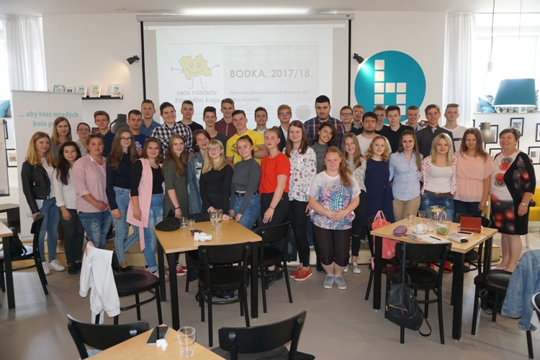
AKTIVITY
Žiacka samospráva
Bodka za školským rokom
Tvorba spoločného plánu činnosti RMŽK a ŽŠR na nový školský rok

Slide 18
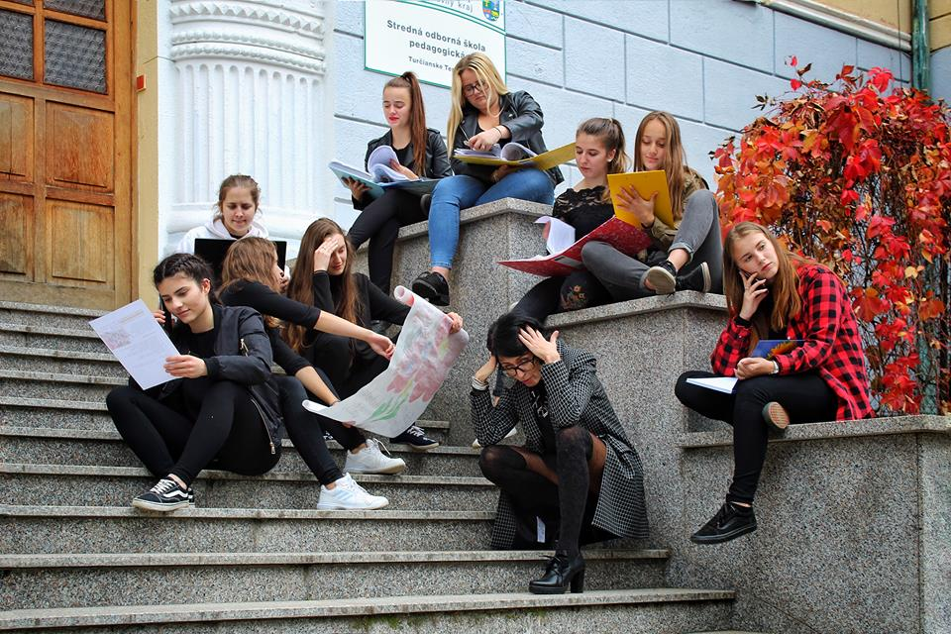
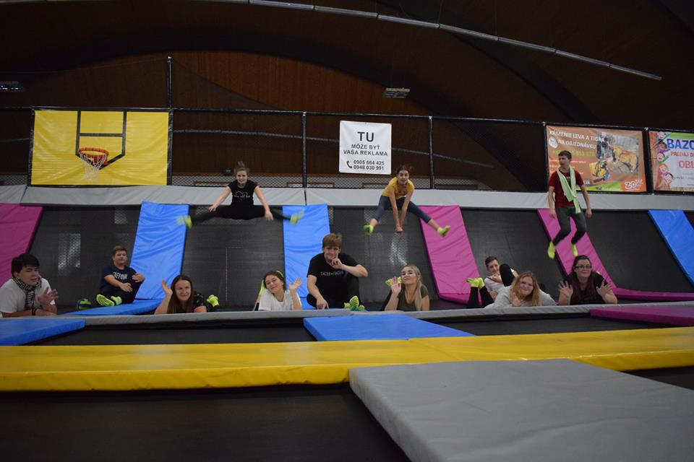
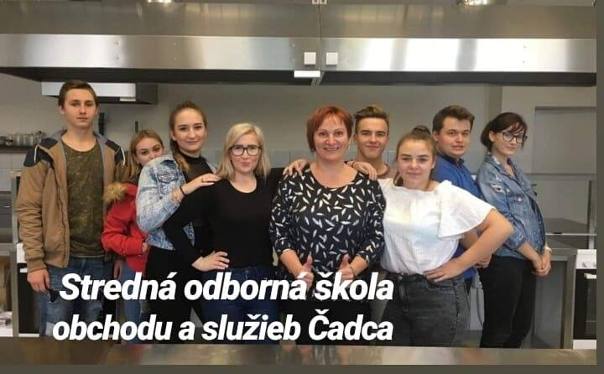
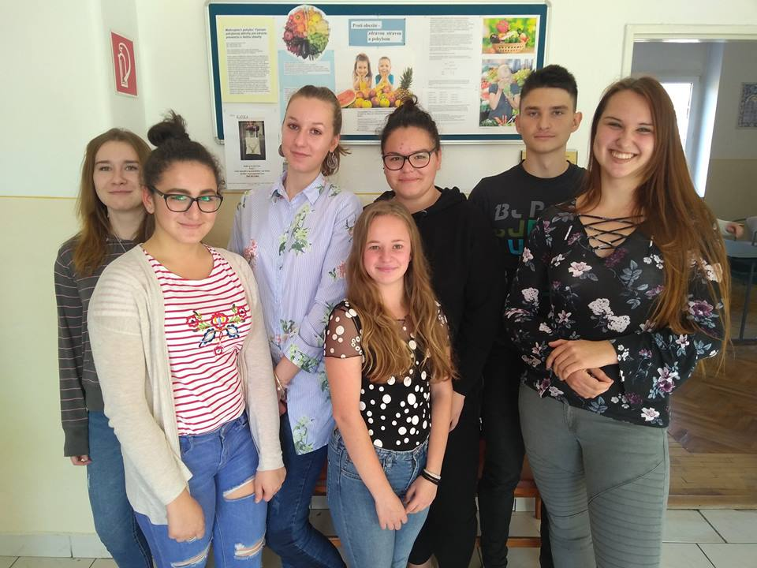
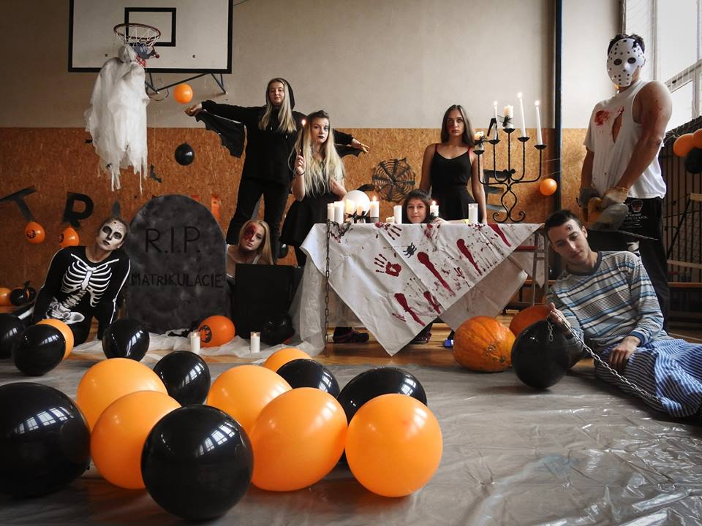
AKTIVITY
Žiacka samospráva
Olympiáda žiackych školských rád
AKTIVITA 1: MESIAC ŽIACKEJ ŠKOLSKEJ RADY
1/ Teambuilding pre členov ŽŠR.
2/ ŽŠR pre žiakov školy
3/ Škola aktívna v meste
4/ Fotka ŽŠR boduje
AKTIVITA 2: ŠÍRIME RADOSŤ- POMÁHAME
PRÉMIOVÁ AKTIVITA – Voľby do EU parlamentu
Zaujímavosti:
Prihlásených 23 ŽŠR, Výstupy dodalo 20 ŽŠR
Regióny: Kysuce-7, Liptov- 4,Orava- 1, H. Považie -6, Turiec- 2

Slide 19
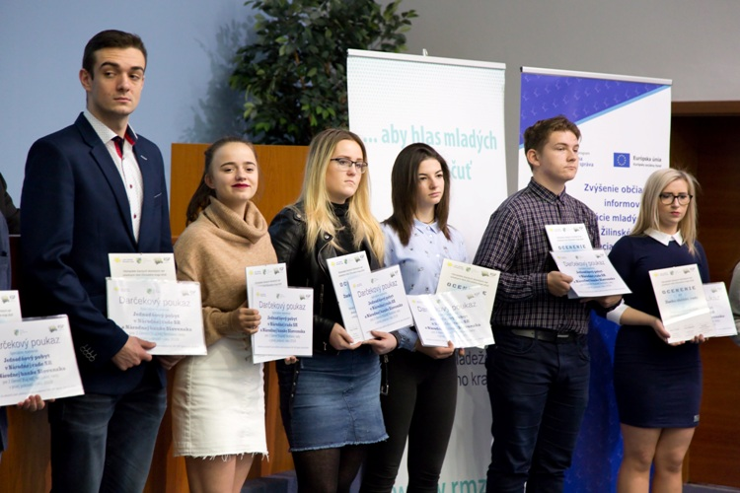
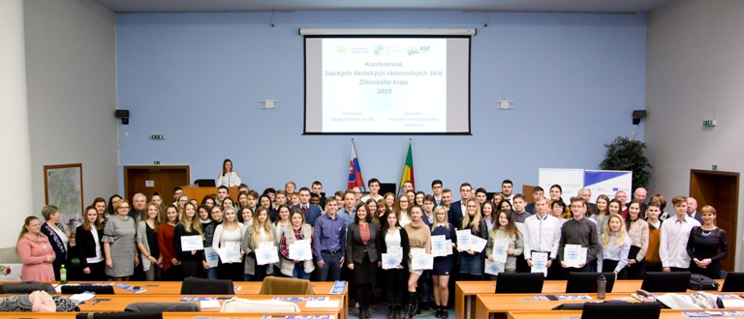
AKTIVITY
Žiacka samospráva
Konferenciu žiackych školských rád
OBSAH:
Podpísanie Memoranda o spolupráci so ŽSK
Vyhodnotenie Olympiády ŽŠR
Ako ďalej Krajský stredoškolský parlament?

Slide 20
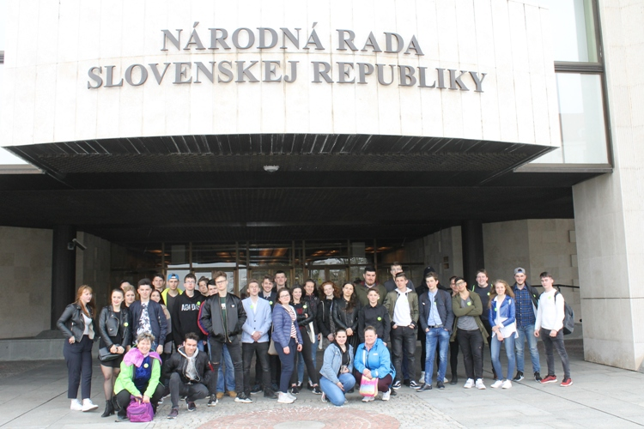
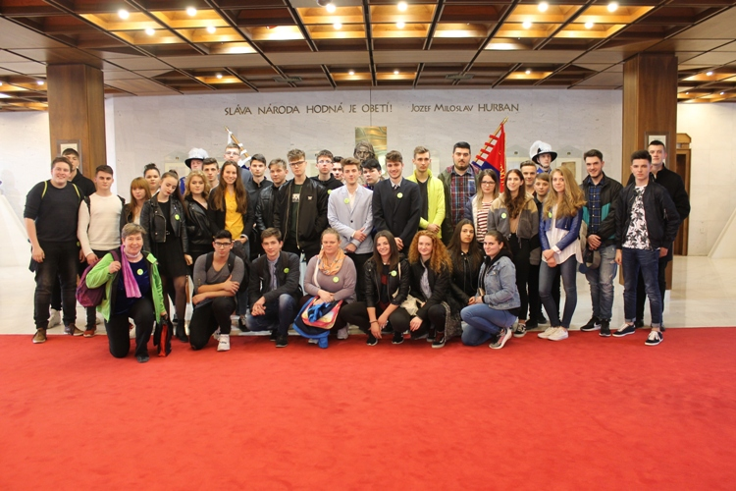
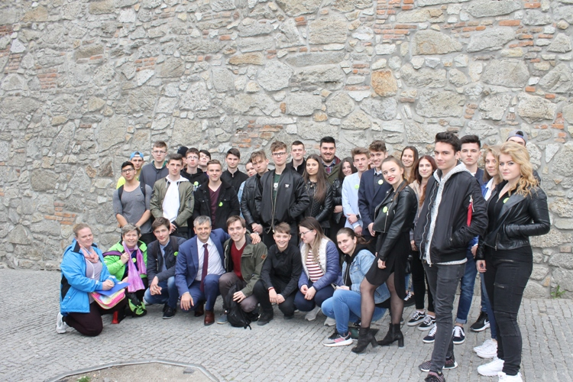
AKTIVITY
Žiacka samospráva
Žiacke školské rady v NBS a NR SR
Odmena za zapojenie sa do Olympiády ŽŠR
Realizovalo sa 5.4.2019 na pozvanie p. poslanca NR SR Igora Janckulíka

Slide 21
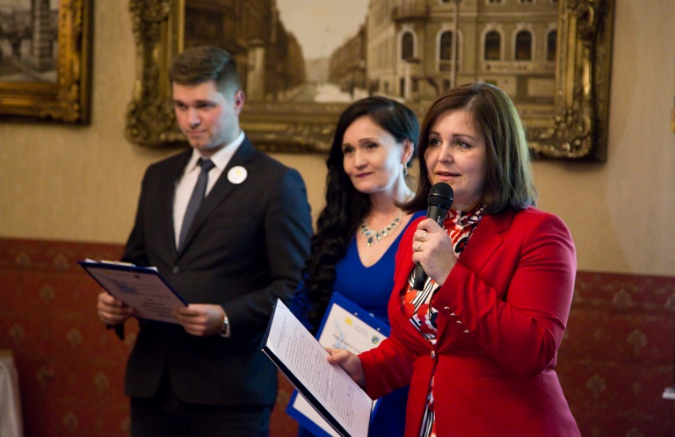
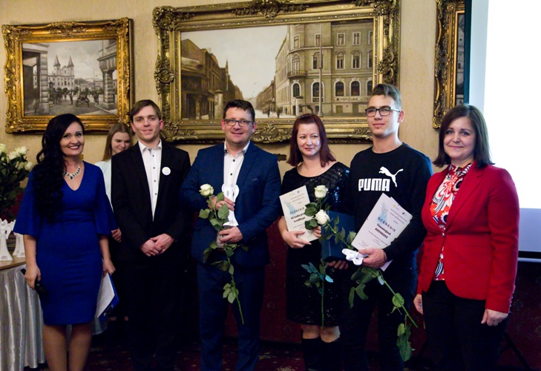
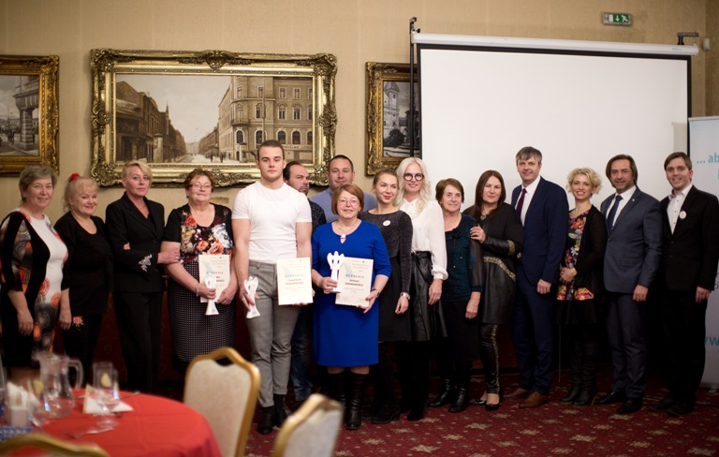
AKTIVITY
Aktívne občianstvo
Oceňovanie Aktívneho občianstva a ľudskosti
3. ročník
Pod záštitou Eriky Jurinovej, predsedníčky Žilinského samosprávneho kraja,
Doručených bolo 30 nominácií.
23 udelených ocenení v kategóriach:
a/ Aktívny mládežník
b/ Aktívny občan
c/ Top starosta / primátor
d/ Obec s najpriateľskejším vzťahom k mládeži
e/ Top čin ľudskosti

Slide 22
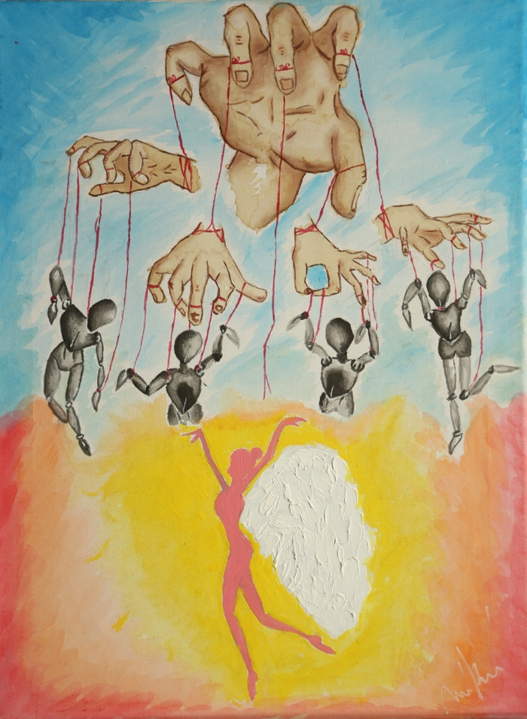
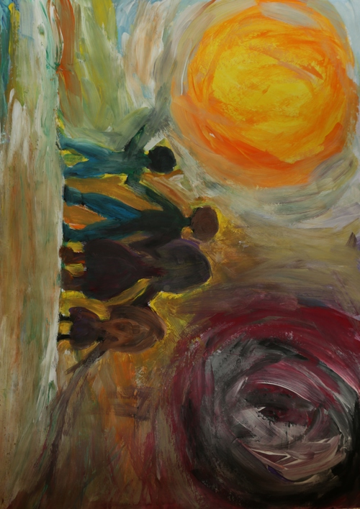
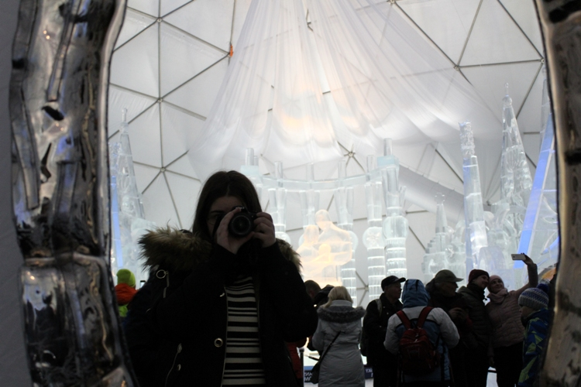
AKTIVITY
Prevencia kriminality
SEN O ŽIVOTE
Hrdinovia všedného dňa
2. ročníky
Vzdelávanie mladých ľudí
Prezentácia činnosti
Realizácia preventívnych aktivít v mestách
Súťaž talentov

Slide 23
AKTIVITY
Medzinárodná spolupráca
MAYDAI - Motivation and Youth Do an Innovation
Partner: Rada děti a mládeže Moravskosleského kraja
Výstupy:
Správa o potrebách a motivačných faktoroch mladých ľudí
Kompetenčný profil angažovaného mladého človeka
Vzdelávací modul - motivácia mladých ľudí

Slide 24
AKTIVITY
Podnikanie a tvorivosť
Mladí vidiecki rodičia v podnikaní
Workshopy pre mladých ľudí + prieskum:
Predaj z dvora. Predaj spracovaných produktov
Otec, matka SZČO s pohľadom na materský a rodičovský príspevok
Nepravidelný príjem a jeho práv ne postavenie v občianskom a obchodnom zákonníku
Právne podmienky počas poberania materského a rodičovského príspevku
z pohľadu živnostenského úradu.
Pravidlá týkajúce sa matky v čase keď otec poberá materské.

Slide 25
AKTIVITY
Podnikanie a tvorivosť
Rôzné ďalšie aktivity
Školenie Obecnej rady mládeže zo Zubrohlavy
Zapojenie sa do tvorby národnej Správy o mládeži 2018 a účasť na Konferencií k Správe

Slide 26
AKTIVITY
Podnikanie a tvorivosť
Rôzné ďalšie aktivity
Deň mladého farmára 2018- spolupráca
Školenie pre pracovníkov s mládežou

Slide 27
AKTIVITY
Podnikanie a tvorivosť
Rôzné ďalšie aktivity
Novoročné stretnutie pracovníkov RMŽK a rodinami

Slide 28
HOSPODÁRENIE
Financie
PRÍJMY v roku 2018
Členský príspevok 732,00 €
Účastnícky poplatok 840,00 €
Príspevky od osôb 4 045,15 €
Dotácie a granty
Ministerstvo školstva, vedy, výskumu a športu SR 34 827,00€
Okresný úrad v Žiline 5 000,00€
Národná agentúra Erasmus + 38 404,00 €
Žilinský samosprávny kraj 1 200,00 €
Nenávratný finančný príspevok:
Ministerstvo vnútra SR ( EVS) 64 800,00 €
Iné príjmy a pôžičky 953,00 €
PRÍJMY SPOLU 150 801,15 €

Slide 29
HOSPODÁRENIE
Financie
VÝDAVKY v roku 2018
Mzdy, odvody, dohody 59 259,82 €
Náklady na podujatia 59 617,02 €
Náklady na služby 39 149,63 €
Náklady na prevádzku a pôžičky 5 316,13 €
VÝDAVKY SPOLU 163 342,60 €

Slide 30
HOSPODÁRENIE
Financie
Hospodársky výsledok
Zostatok z roku 2017 23 805,60 €
Príjmy v roku 2018 150 801,15 €
Výdavky v roku 2018 163 342,60 €
HOSPODÁRSKY VÝSLEDOK 11 264,15 €

